Slide 1
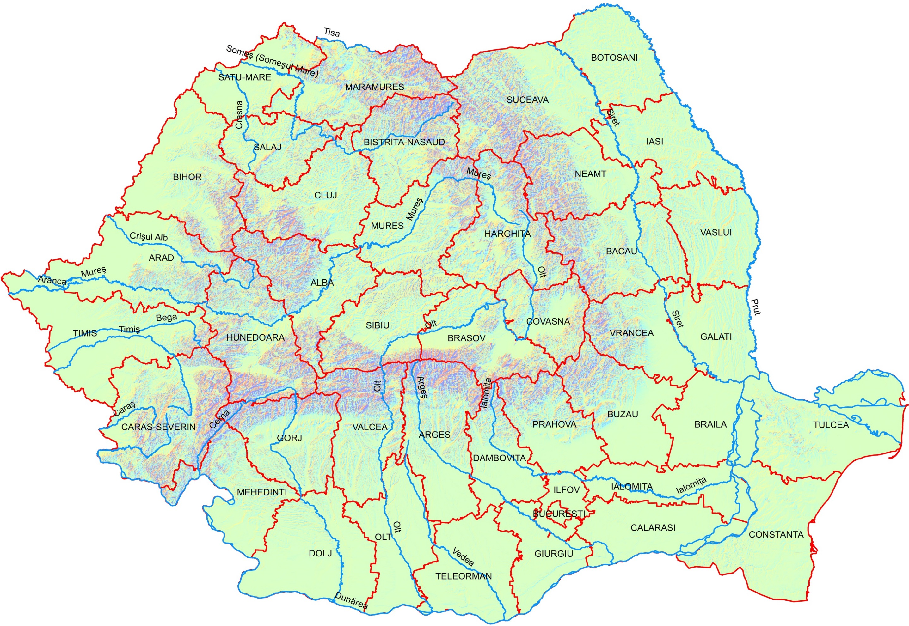
Lucrări finanțate in anul 2019 cu surse de la bugetul de stat și surse proprii ANAR în curs de execuție
TOTAL OBIECTIVE 60 VALOARE = 251,62 MIL LEI
100
11
91
15
10
14
5
PIF 2019
4
6
8
9
87
22
7
17
81
86
23
13
32
29
24
21
33
E
C
25
38
84
82
89
27
B
34
26
A
40
59
64
65
51
J
48
99
56
98
41
67
78
105
61
68
66
76
45
70
80
53
74
77

Slide 2
Lucrări finanțate de la bugetul de stat și surse proprii ANAR în curs de execuție
TOTAL OBIECTIVE 36 VALOARE = 119,45 MIL LEI
6 - IN PROCEDURA DE ACHIZITIE
30 –PIF 2020 SI ANII ULTERIORI
112
PIF 2020 si anii ulteriori
16
În procedură
de achiziție
A3
A2
31a
90
39
3
93
30
A6
D
31
A1
35
83
36
37
A5
I
92
46
H
62
c
a
85
F
d
47
2b
111
107
69
104
A4

Slide 3
Lucrări în finanțare în 2019 cu sursă de la bugetul de stat și fonduri rambursabile BDCE
TOTAL OBIECTIVE 11 VALOARE 23 MIL LEI
1-PIF 2019
10-PIF 2020 SI 2021
A1,Acumulare Runcu, judetul Maramures
1,Amanejare Valea Rea , judetul Satu Mare
2,Amanejare Valea Seinel in localitatea Seini, judetul Maramures
3,Amanejare Valea Calata, judetul Cluj
4,Amenajare rau Aries pt aparare impot. inundatiilor a loc. Campeni, Baia de Aries, Lunca Ariesului si aval Ac. Mihoiesti, jud. Alba
5,Amenajari hidrotehnice in bazinul hidrografic Gurghiu pe tronsonul Reghin-Lapusna, judetul Mures
6,Punerea in siguranta a barajului Isalnita, judetul Dolj
7,Regularizarea raului Buzau pe zona Intorsura Buzaului-Sita Buzaului, judetul Covasna
A2,Amenajarea complexa Varful Campului, jud. Suceava si Botosani
8,Amenajare rau Bistrita si afluenti pe sectorul Iacobeni-Sabasa, judetele Suceava si Neamt
9,Aparare impotriva inundatiilor a localitati Patlageanca , judetul Tulcea
1
PIF 2019
2
A1
A2
PIF 2020 și 2021
8
3
5
4
7
9
6

Slide 4
Lucrări finanțate in anul 2019 cu surse de la bugetul de stat și surse proprii ANAR în curs de execuție
11-Amenajare V. Lechincioara si V. Barloagele,jud Satu Mare
13-Amenajare Valea Olpret in zona municipiului Dej, jud Cluj
14-Lucrari de regularizare a paraului Baleasa pe portiunea ce strabate intravilanul orasului Salistea de Sus, jud. Maramures
15-Amenajare Valea Baita in comuna Tautii Magheraus, jud. Maramures
6-Amenajarea rau Cavnic in localitatea Copalnic Manastur, jud Maramures
17- Amenajare rau Somesul Mare si afluenti intre Valea Mare si Lelesti, aval pod rutier DN 17 C,,jud Bistrita Nasaud
4- Amenajarea raului Somes pe sectorul Ulmeni – Apateu jud. Maramures si jud. Satu mare
5- Amenajarea raului Firiza pentru apararea impotriva inundatiilor pe sectorul Blidari - Firiza, jud. Maramures
6- Amenajarea rau Cavnic in localitatea Copalnic Manastur, jud Maramures
7- Reprofilare albie Valea Salcă amonte municipiul Dej, jud Cluj
8- Punere in siguranta a liniei continue de aparare rau Crasna in zona localitatilor Giorocuta si Supuru de Jos, jud Satu Mare
9- Amenajare raul Somesul Mare in zona localitatii Nimigea de Jos, jud Bistrita Nasaud
10-Amenajare Valea Botiza si Valea Sasu in localitatea Botiza, , jud. Maramures
21-Amenajare Valea Mărgăutajud Cluj
22-Amenajare Valea Dobricionesti,jud Bihor
23-Reabilitare si punere in siguranta lucrari Valea Izvor, jud Bihor
24-Amenajare Valea Nimaiesti, jud Bihor
25-Amenajare Valea Mare la Tarnova, jud Arad
26-Amenajare Valea Bradului, municipiul Brad, jud Arad
27-Amenajare Valea Halmagel,Jud Arad
29-Acumulare nepermanenta Ginta, pe raul Crisul Negru, jud Bihor
32-Amenajare Valea lui Vasile,jud Bihor
A-Regularizare si consolidare parau Cricau la Cricau, jud. Alba
B-Regularizare si consolidare Valea Telna, jud. Alba
C-Regularizare parau Lut pe teritoriul comunei Glodeni, jud. Mures
E-Regularizare parau Sovata la Sovata, jud. Mures
33-Amenajare rau Mures pt.aparare impotriva inundatiilor pe sectorul Iod-Rastolita-Borzia, jud Mures
38-Consolidare mal stang rau Tarnava Mica in localitatea Sarateni jud Mures
34-Regularizare rau Tarnava Mare pe sectorul Albesti Odorheiul Secuiesc, jud. Mures si Harghita
40-Regularizare și îndiguire pr. Cărbunarilor, intravilan loc. Vânători - etapa I, jud Mures
59-Amenajare parau Baraolt pe sectorul Biborteni,confluenta rau Olt, jud. Covasna
64-Reabilitare dig aparare pe raul Olt la Comana, jud Brasov
65-Indiguire rau Raul Negru si afluenti, jud Covasna
J-Amenajari hidrotehnice pe paraul Debren in municipiul Sfantu Gheorghe, jud Covasna
82-Refacerea capacitatii de tranzitare a acumularii lac de redresare aval captare UHE Bacau II, jud Bacau
84-Amenajare rau Trotus si afluenti pe tronsonul Ghimes-Urechesti, jud Bacau
89-Amenajare afluenti rau Bistrita, municipiul Bacau, -etapa I+etapa a II a, jud Bacau
81-Reducerea gradului de risc la inundatii pe raul Bistrita pe sectorul Borca - Poiana Teiului, jud Neamt
86-Consolidare talveg albie rau Sabasa in comuna Borca,, jud Neamt
87-Regularizare si aparare de maluri rau Moldova la Draguseni, comuna Draguseni jud. Suceava
91-Reducerea riscului la inundatii a orasului Siret si localitatilor riverane prin asigurarea capacitatii de evacuare a statiilor de pompare la acumularea Rogojesti, pe raul Siret, jud. Botosani si Suceava
100-Apărare de mal rau Prut, comuna Hudesti, jud Botosani
98-Amenajare rau Siret in localitatea Șendreni, - etapa III, Galati
99-Amenajare rau Siret in localitatea Serbesti Vechi, Galati
105-Suprainaltare dig inchidere incinta localitatii Crisan,jud Tuycea
80-Amenajare rau Cracau la Slobozia,
77-Regularizare rau Vedea in zona localitatii Bragadiru,,Teleorman
78-Regularizare si consolidare de mal parau Matita in comuna Podenii Noi,,Prahova
74-Regularizare rau Glavacioc si Sericu si baraj Furculesti in zona orasului Videle,Teleorman
56-Regularizare parau Luncavat si afluenti sectorul Vaideeni - Popesti, jud Valcea
61-Regularizare parau Bistrita pe sectorul Costesti - Babeni, jud Valcea
66-Regularizare parau Bascov amonte confluenta cu raul Arges, jud Arges
67-Extindere si reparatie Regularizare Valea Draghici , jud Arges
68-Regularizare rau Cotmeana la Lunca Corbului si parau Vartej , afluent al raului Cotmeana in localitatea Babana , jud. Arges
70-Regularizare si consolidare maluri Rau Vedita in Localitatea Vedea, Arges
76-Regularizare parau Budeasa , comuna Budeasa , zona de debusare in rigola de dig, mal drept acumulare Maracineni, jud Arges
41-Refacerea lucrarilor calamitate la acumularea Oravita I, jud.Caras Severin
45-Regularizare Valea Mare si Bosneag la Moldova Noua, jud.Caras Severin
48-Regularizare parau Axin in localitatea Var, comuna Obreja, jud.Caras Severin
51-Inchidere linie de aparare cu gabioane, mal stang rau Bega Sasa - in loc. Poieni,judTimis
53-Regularizare pârâu Baboia, pe sectorul Acumulare Cornu - Acumulare Caraula, jud. Dolj

Slide 5
Lucrări finanțate in anul 2019 de la bugetul de stat și surse proprii ANAR în curs de execuție
In procedura de achizitie
31a-Permanentizarea acumularii Egher, jud Bihor
39-Amenajare complexa Canalul Morii si afluenti la Reghin, jud Mures
93-Aparare impotriva inundatiilor a localitatilor Solesti - Vaslui - Secuia, jud Vaslui
H-Regularizare rau Tarlung, aval baraj Sacele - confluenta Raul Negru judetul Brasov si judetul Covasna
85-Amenajare rau Ramnicu Sarat la Topliceni, jud Buzau
PIF 2020 si anii ulteriori
A3-AMENAJAREA RAULUI SASAR IN MUNICIPIUL BAIA MARE
16-Amenajarea rau Cvasnita in comuna Poienile de sub Munte, jud. Maramures
3-Amenajarea raului Somesul Mic in municipiul Cluj, jud Clij
30-Amenajare Valea Sighisoara, ETAPA II a , jud Arad
D-Regularizare rau Ariesul mare si afluenti amonte de acumularea Mihoiesti, jud. Alba
35-Regularizare pârâu Galda în comuna Galda de Jos, jud Alba
36-Regularizare pârâu Abrud la Abrud , jud Alba
31-Lucrari pentru inlaturarea calamitatilor naturale produse in b.h. Crisul Alb in perioada 30.07.-31.07.2018, jud Hunedoara
A1-ACUMULARE MIHAILENI
37-Regularizare parau Gurasada pe teritoriul comunei Gurasada, jud Hunedoara
A5-ACUMULARE SURDUC PENTRU ZONA TIMISOARA
46-Regularizare parau Nadrag si afluenti pe sectorul amonte localitatea Nadrag - confluenta rau Timis, jud Timis
A6-AMENAJARI HIDROTEHNICE IN BH NIRAJ
47-Regularizare parau Belareca,, jud Caras Severin
F-Regularizare parau Bistricioara pe tronsonul Saliste - Romanii de sus, jud Valcea
62-Regularizare parau Turcu pe sectorul Bran Fagaras - confluenta cu paraul Barsa, jud Brasov
2b-Amenajarea raului Arges pe sectorul barajului Golesti - baraj Ogrezeni in vederea stabilizarii albiei, judetele Arges, Dambovita, Giurgiu
69-Amanajari pe Valea Sticlariei ,jud Ilfov
I-Regularizarea paraului Dobarlau pe sectorul Dobarlau - Lunca Marcus, jud. Covasna
c-Combaterea inundatiilor in bazinul hidrografic al raului Slanic si afluenti,jud Buzau
d-Regularizare rau Calnau, in dreptul localitatilor Posta Calnau, Zarnesti, Racoviteni, jud Buzau
a-Lucrari de consolidare mal drept rau Siret in zona km 532- 533 aval de localitatea Corbu Vechi si suprainaltare tronsoane dig Namoloasa-Maxineni ,jud Braila
111-Lucrari de aparare impotriva inundatiilor in BH Casimcea, , jud Constanta
107-Lucrari de aparare impotriva inundatiilor in bazinul hidrografic Topolog, jud Constanta
104-Regularizarea vailor Agigea si Lazu, jud Constanta
A4-LUCRARI DE PROTECTIE LAC TECHIRGHIOL ETAPA A III A
92-Amenajarea râului Siret pe sectorul Homocea - confluenţa cu fluviul Dunarea, jud Galati
83-Amenajare albie rau Trotus in zona municipiului Adjud,, jud Vrancea
90-Refacere dig râu Siret la Adjudeni-Tămășeni,, etapa a II a judetul Bacau (Neamt)
A2-AMENAJARE RAU JIJIA PENTRU COMBATEREA INUNDATIILOR IN JUD. BOTOSANI SI IASI
112-EC Stanca Costesti - Punerea in siguranta si reabilitarea amenajarilro de la nodul hidrotehnic Stanca Costesti

